Slide 1


Slide 2
Modulo # 2
Asignatura español
05/07/2024
Edilson Andrés Gaitán

Slide 3


Slide 4

Taller 1. MEDIOS DE COMUNICACION
1.¿Que es la comunicación?
La comunicación es la forma de interacción entre dos o más personas, ya sea mediante la palabra hablada o escrita, gestos, ademanes, expresiones emocionales, etc., cuyo resultado es el intercambio de significados que conducen a la comprensión y, en el mejor de los casos a un acuerdo, a un comportamiento adecuado.

Slide 5

2.¿Cuales son los medios de comunicación?
Los medios de comunicación son el canal q se utiliza para trasmitir un determinado mensaje Entre ellos encontramos la radio, la carta la televisión etc.

Slide 6
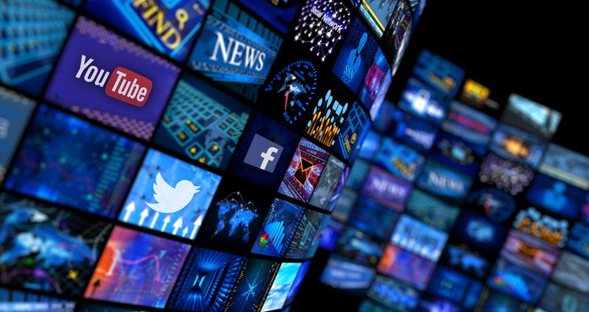
3.¿Que importancia tienen estos medios en nuestra comunidad ? ¿Por qué?
Desde que los medios de comunicación nacieron y se desarrollaron, se han vuelto una gran fuente de poder e influencia social a nivel mundial. Porque hoy en día se denominan como el cuarto poder. En alusión a los poderes legislativo, ejecutivo y judicial, por su capacidad de modificar la opinión pública.

Slide 7
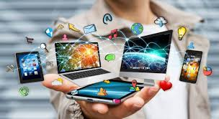
4.¿crees q los medios de comunicación incluyen en nuestras decisiones?¿por que?
No directamente son embargo hay ocasiones en que influye de forma negativa y es cuando se toman decisiones erróneas como por ejemplo la que promueve violencia, estereotipos y roles de género a los cuales las y los adolescentes
Y es bueno anotar que a consecuencia de la pandemia que vivimos estos medios de comunicación tomaron más fuerza en nuestras vida cotidiana.

Slide 8

5.Escribe 3 diferencias de cada medio de comunicación
Periódico | Televisión | Radio | Internet
Consiste en publicaciones escritas e impresas | Es un medio muy completo con imágenes en movimiento y sonido | Es un medio de comunicación qué se basa en el envío de señales de audio a través de ondas electromagnética | Consiste en un conjunto descentralizado de redes de comunicación Interconectadas Permiten navegar en la red.
Se informa sobre salud, trabajo, noticias de todo tipo, entretenimiento etc. | Es un medio dedicado a informar, instruir y entretener a las personas alrededor del mundo . | La radio es un medio masivo de comunicación que difunde información al radio-escucha | Pueden transmitir información de forma instantánea Y reproducir y descargar contenido multimedia.
Ayuda a la capacidad lectora de la población q lo utilizan. | Se utilizan canales satélite les para llevar su información | La información es transmitida mediante el sonido. | Encontrar información de cualquier tipo, momento y lugar.

Slide 9

TALLER 2. REGLAS ORTOGRAFICAS
1. En el siguiente texto existen 10 errores ortográficos, corriges, para encontrarlos debes revisar los acentos, mayúsculas, signos ortográficos y las reglas de uso de mayúsculas y minúscula.
Fernando Llorente, participó con la colección de España en el campeonato del mundo de Sudáfrica. La Unión Europa suspendió parte de su ayuda a Guinea. Bissau por su situación política.
Levantaron la alerta de tsunami tras dos terremotos en Papa Nueva Guinea. Los ladrones intentaron vender un Chillido a un chatarrero por 30 EUROS.
A pesar de las protestas del (PCCH), el novel de la paz y su esposa, se reúnen en prisión.
En Chuquicamata (Chile) se encuentra la mina de cobre ( A tajo abierto), más grande del mundo.
Llerena es un municipio Español, perteneciente a la provincia de Badajoz.

Slide 10
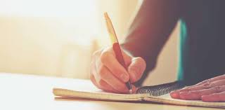
2. Tienes q copiar con atención el siguiente texto y escribir las comas omitidas. Procura guardar los espacios, escribir correctamente acentos, mayúsculas y, por supuesto, no olvides de aplicar la normativa que regula la utilización de la coma:

Slide 11
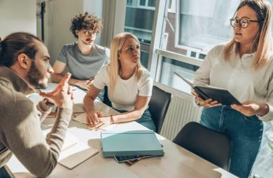
★ No le gustan las manzanas, las peras, las naranjas ni los plátanos.
★ Juan, no te comas el pastel de Manuel.
★ Los bailes populares como la Sevillana, la Jota, el Chotis etc. Están siendo promocionamos.
★ Lima, 20 de Diciembre de 2007.
★ Juan Ramón Jiménez, el Andaluz Universal, nos dejo una gran obra literaria.
★ Té he dicho cuanto se, así pues, no haré más comentarios.
★ En Valencia se cultiva el naranjo; en Jerez, la vid.
★ Cogieron muchas cerezas, aunque todas picadas por los pájaros.
★ No conseguí la entrada, Así que no iré al fútbol.
★ No gano el premio, ya q fue descalificado.
★ Si, sí lo que usted quiera.
★ Hoy me he levantado tarde, he desayunado y he ido al colegio en bicicleta.
★ Llegó a la estación, recogió a su y volvieron juntos.
★ Tiene que contratar un servidor, si quieres subir una web a internet.

Slide 12

3. Escribe en las siguientes oraciones las tildes que faltan.
Él es un gran chico; él sabe lo que hace; él es mi amigo. Yo tengo mi libro; él tiene el suyo.
El primer premio y el segundo son poco para él.
Tú recibirás tu parte como los demás.
Tú no tienes miedo, tú eres un valiente; tú eres un ganador.
Tú sabes bien lo que yo aprecio a tu padre y a tu madre.
A mÍ me gusto mucho tu regalo​

Slide 13
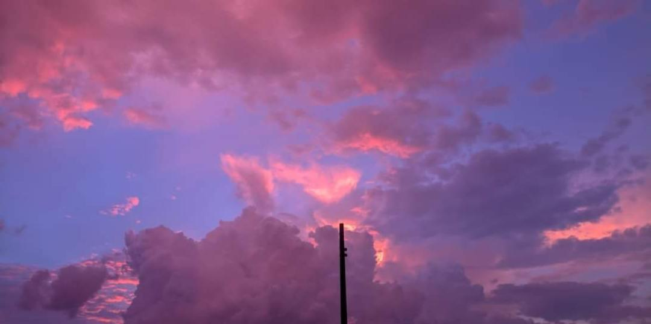
4. Escribe mí ( pronombre personal) o mí( determinante posesivo), según corresponda.
Mi madre tiene un regalo escondido para mí.
No he traído mi traje de baño.
A mí no me gusta nadar.
Mi Meza de trabajo está muy desordenada.
Yo no creo que sepas muchas cosas sobre mí.
Pasé toda mi juventud en un pueblo de la costa.
A mí me parece que en mi casa hace mucho frío.
Mi profesora me escogió a mí para responder a las preguntas.

Slide 14
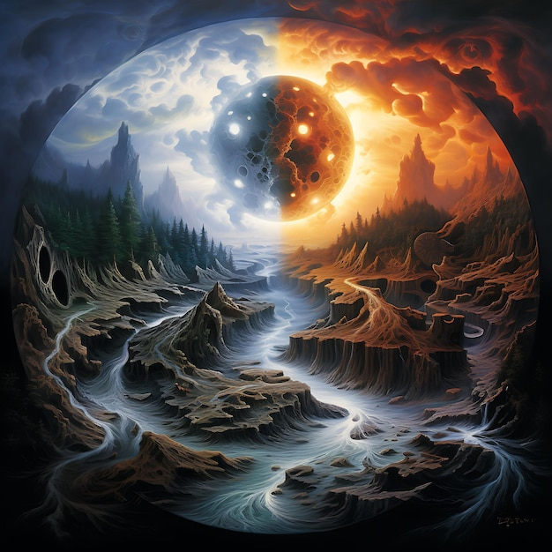
5. Escribe él ( pronombre personal) o el ( articulo), según corresponda.
El autobús partió sin él.
La tarde en que me llamó él yo estaba fuera.
Él no se ha cambiado el vendaje de la rodilla.
Estas fotografía son de él.
Él se esforzó para llegar a ser un gran atleta.
Ella y el muchacho se conocieron en abril.
Ella y él se conocieron en Roma.
A él le gustaba montar en bicicleta en el parque.

Slide 15
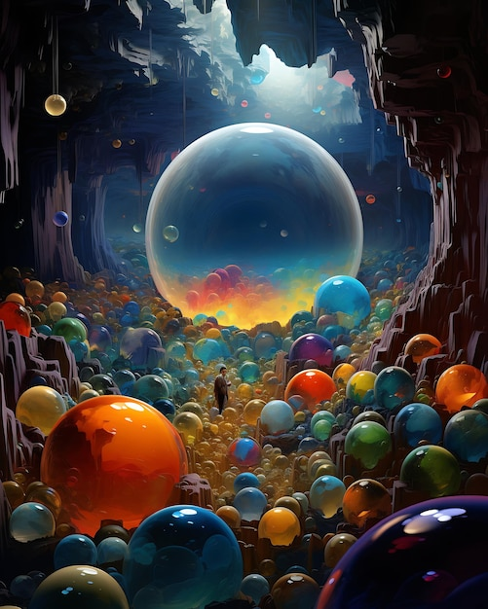
6. Escribe 10 palabras que terminen en Y.
Rey – Sexy – Hobby – Caray - Ay
Spray - Money - Rugby – estoy -Ley
7. Escribe 5 palabras que terminen en D.
Edad -Enfermedad-Navidad-Oscuridad-Salud-
8. Escribe 5 palabras que terminen en Z.
Lombriz – Maíz- Capaz- Luz- Paz-

Slide 16
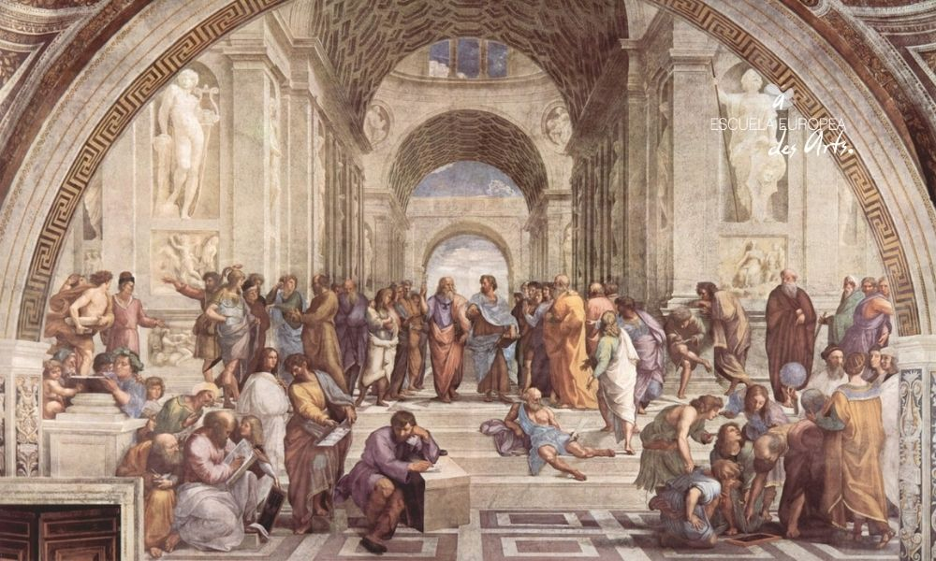
9. Escribe diez nombres propios de personas.
María — Pedro —Juan — Gabriel — Nicolás — Isabel — Lorenzo — Alicia — José — Samuel.
10. Escribe diez nombres propios de ríos o montañas.
RIO AMAZONAS — RIO ORINOCO — RIO MATA — RIO MAGDALENA —SERRO DE MONSERRATH — NEVADO DE SANTA MARTA — SERRANIAS EL DARIÉN — RIO CAUCA — RIO NEGRO.

Slide 17
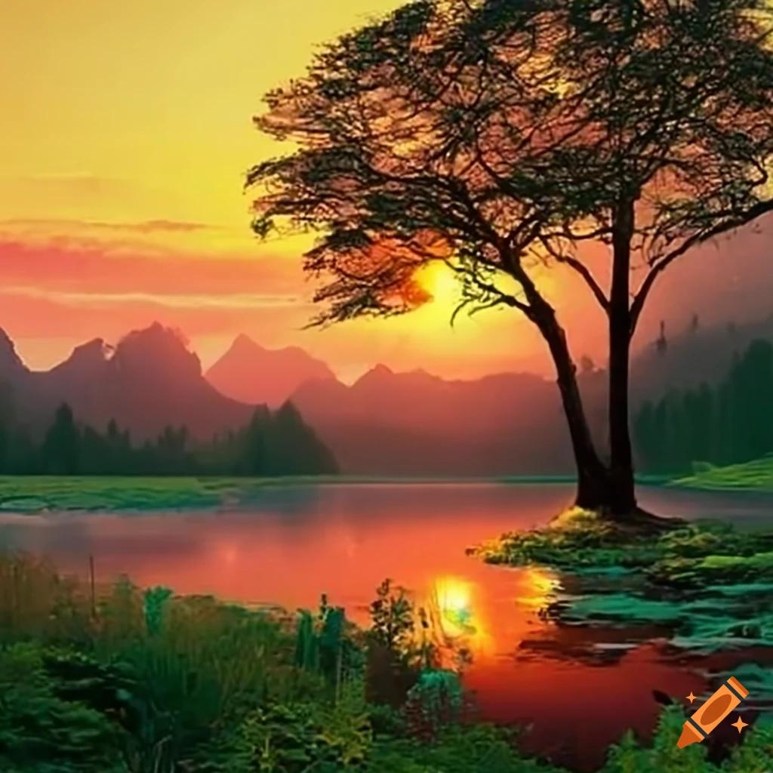
TALLER 3: NEOCLASICISMO, ROMANTICO Y REALISMO EN HISPANOAMERICA
1. Realiza un resumen indicando las principales características, escritores y sus obras literarias en el siguiente cuadro
 | Características | Principales escritores | Obras literarias
Neoclasismo | Tenía como base la renovación de los valores filosóficos y estéticos de la Antigüedad Clásica y el culto a la razón | Voltaire, Montesqueu | Voltaire. Tratando sobre la tolerancia Montesqueu. La separación de poderes
Romanticismo | Exaltación de los sentimientos y la subjetividad | Esteban Echeverría | Los consuelos
Realismo | Riguroso análisis de la realidad. | Leopardo alas “Clarín” | SU UNICO HIJOS, CUESTA ABAJO.

Slide 18

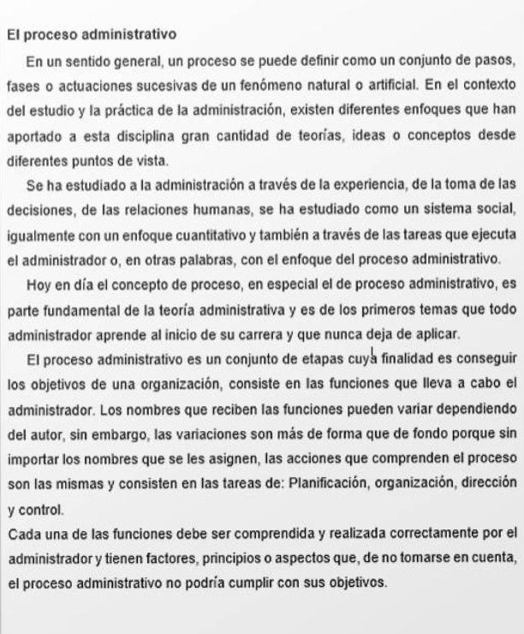
TALLER 4: CARTAS Y ENSAYOS
1. Escriba un ensayo de tema libre, teniendo en cuenta las partes del ensayo.

Slide 19
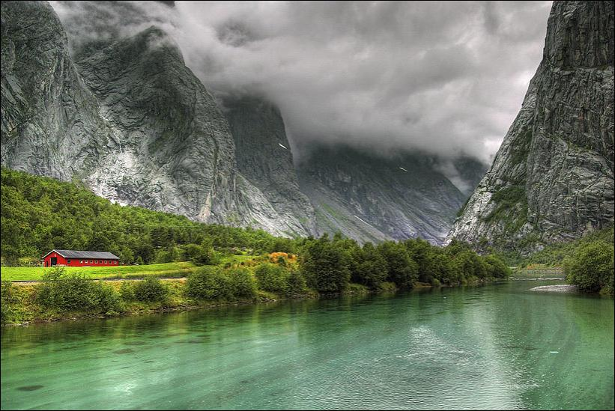
2. Redacte un ejemplo de carta comercial según los parámetros aprendidos en clases
“Sol y Playa SL” C/ Espera, n° 1 04009- Almería
“Bronceado al Instante SA” C/ Tormenta s/n 04008 Almeria
Almeria, 29 de julio de 2024
Estimado Señor:
Tenemos el gusto de informarle del lanzamiento de un nuevo sistema de bronceado. Dicho sistema es de fácil aplicación y de coste relativamente bajo.
El próximo día 25 de julio será su presentación, a la que quedan invitados.
Se despide atentamente,
Sol y Playa
Fdo. Ernesto Rubio Jefe de Ventas

Slide 20
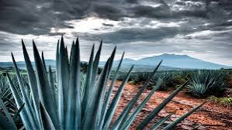
TALLER 5: LA EVOLUCION DEL ESPAÑOL EN EUROPA Y AMÉRICA
ACTIVIDAD POR COMPETENCIA
1.Buscaren en diccionario el significado de cada palabra
La palabra anglicismo se usa para referirse a préstamos ingleses. Esta palabra está formada de anglo (una tribu germánica que ocupó lo que es ahora Inglaterra) y el sufijo –ismo que indica actividad, doctrina, movimiento, sistema
La palabra galicismo se usa para referirse a préstamos franceses.
Los germanismos son los extranjerismos que proceden del alemán, y también cualquier vocablo, giro o modo de expresión procedente de las antiguas lenguas germánicas
Los arabismos son palabras del idioma español cuyo origen es el idioma árabe
Los americanismos son palabras tomadas de lenguas indígenas americanas y utilizadas en otros idiomas. Por ejemplos: tabaco, chocolate, hamaca

Slide 21
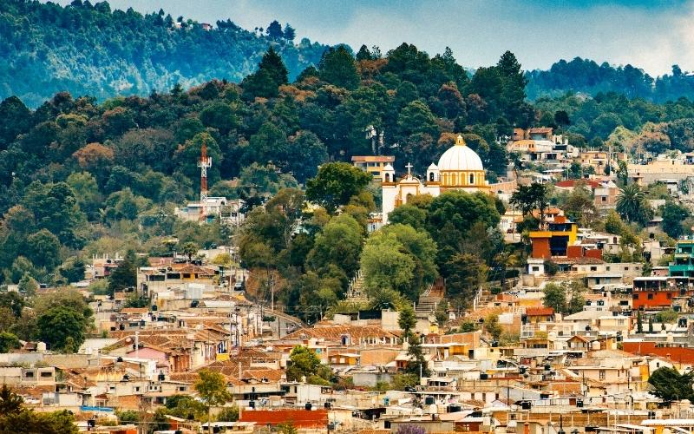
2.Determina si las siguientes expresiones son falsas o verdaderas. Escribe V o F según sea el caso.
★ Él latín, el francés y el castellano son lenguas románticas. ( F )
★ Durante el gobierno de los reyes Fernando e Isabel, el castellano fue considerado apto para sustituir el latín en la expresión del pensamiento científico y literario ( V )
★ Se le llama latín vulgar al primer español que hablaron los habitantes ( F )
★ Palabras como alcanzar, alforja y albaricoque tiene un origen germánico ( V )

Slide 22
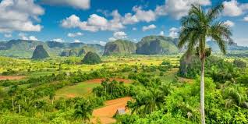
TALLER 6: SINÓNIMOS Y ANTONIMOS
Busca palabras con significado similar a cada una de las siguientes. Luego escríbalas.
Trasladarse: _______MOVERSE________________________
Acertar: __________ADIVINAR________________________
Sujetar: __________SOSTENER________________________
Hallar: ___________ENCONTRAR________________________
Copiar: ____________IMITAR_______________________
Desmesurado: __________DESMEDIR___________________
Regional: ______________TERRITORIAL___________________
Pequeño: ____________REDUCIDO____________________
Pobre: ______________NECESITADO_____________________

Slide 23
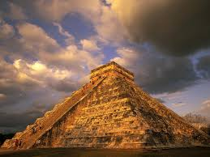
2.En cada oración cambia la palabra destacada por una cuyo significado no altere el sentido de la oración ·
■ Los globos aerostáticos son aeronaves livianas ________Ligueras_____________ ·
■ Así fue como surgieron los globos aerostáticos _____Aparecieron____________·
■ Seguidores de Leonardo probaron por otros rumbos ________Ensayaron____________
■ Esta propiedad de flotar la tienen algunos objetos ________Carácter_________________

Slide 24
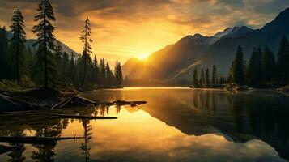
3.Observa las palabras numeradas, después de leer las cinco opciones que siguen subraya aquella cuyo significado se acerque más al de cada una de las palabras en mayúscula
1.ACUÑAR
a. Quitar
b. Soñar
c. Admitir
d. Grabar
e. Activar
4.CALCINAR
a. Perforar
B .Plagiar
C .Cerrar
d. Incinerar
e. Copiar
2.AMINORAR.
a. Levantar
b. Disminuir
c. Fastidiar
d. Condenar
e. Advertir
3.BOICOT
a. Botín
b. Obstrucción
c. Ganancia
d. Gracia
e. Ofrenda
5.DEGRADAR
a. Encomiar
b. Honrar
c. Humillar
d. Respetar
e. Ensalzar
6. DEPURAR
a. Corromper
b. Ensuciar
c. Limpiar
d. Manchar
e. Desasear

Slide 25
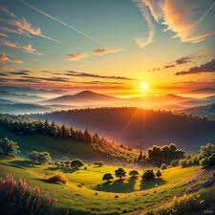
7.EFUSIVO a. Cariñoso b. Áspero c. Adusto d. Severo e. Esquivo
8.ESPARCIR
a. Derramar b. Acumular c. Juntar d. Allegar e. Amontonar
9.FINIQUITAR
a. Comenzar b. saldar c. iniciar d. abrir e. principiar
10. GENUINO
Falso b. Ilegítimo c. Alterado d. Auténtico e. Impuro
11. GULA
Glotonería b. Alegrarse c. Recompensar d. Ganar e. Protestar
12. HOSTILIZAR
a. Agredir b. Convenir c. Acordar d. Pacificar e. Simpatiza

Slide 26
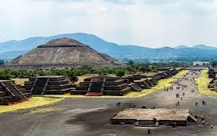
4.Escribe dos sinónimos de cada una de las palabras subrayadas en las siguientes oraciones
• Agradezco la deferencia que tuviste conmigo el día de la ceremonia *ATENCIÓN *GENTILEZA
• Se trata de una persona escéptica *DUDOSO *INCREDULO
• Es necesario explicar para que quede claro *SOLUCIONAR *ENSEÑAR
• La presentación es una falacia *ENGAÑO *FRAUDE
• El sello que se imprimió es legítimo *PROPIO *LEGAL
• Los permisos que solicitaron fueron denegados *REUSAR * DESAPROBAR

Slide 27
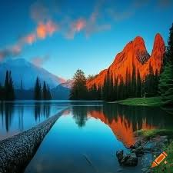
5. Escribe al frente de cada palabra su antónimo correspondiente:
•Flaco, delgado : GORDO
•Callado: HABLADOR
•Derecha: IZQUIERDA
•Alto: BAJO
•Nervioso: TRANQUILO
Rubio: CASTAÑO
Joven: VIEJO
Activo: PASIVO
Limpio: SUCIO
Ordenador: DESOEDENADO

Slide 28



Acabar
Finalizar
Iniciar
Ver
Observar
Empezar
Responder
Contestar
Cortar
Partir

Slide 29
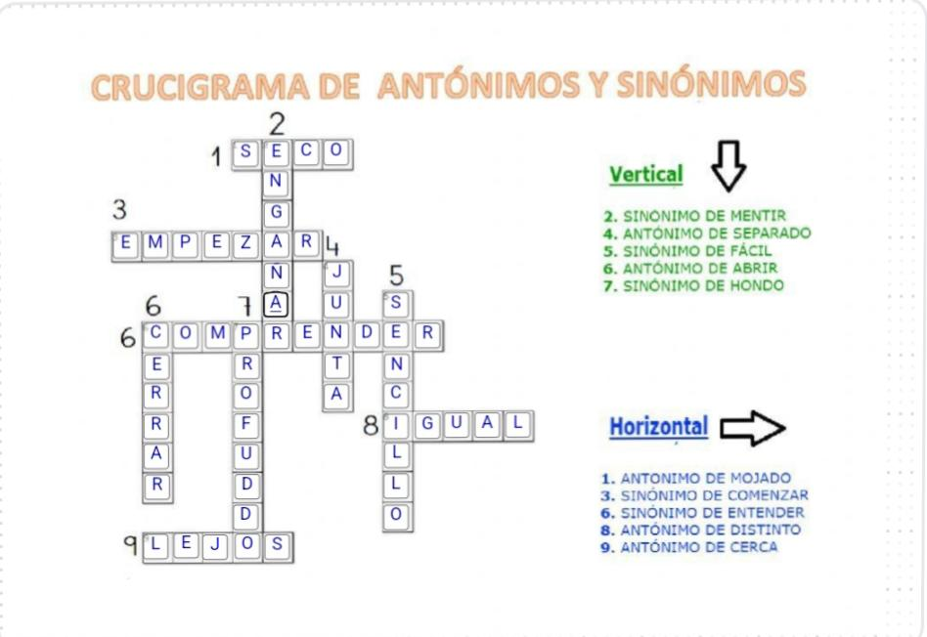
7. completa el siguiente crucigrama

Slide 30
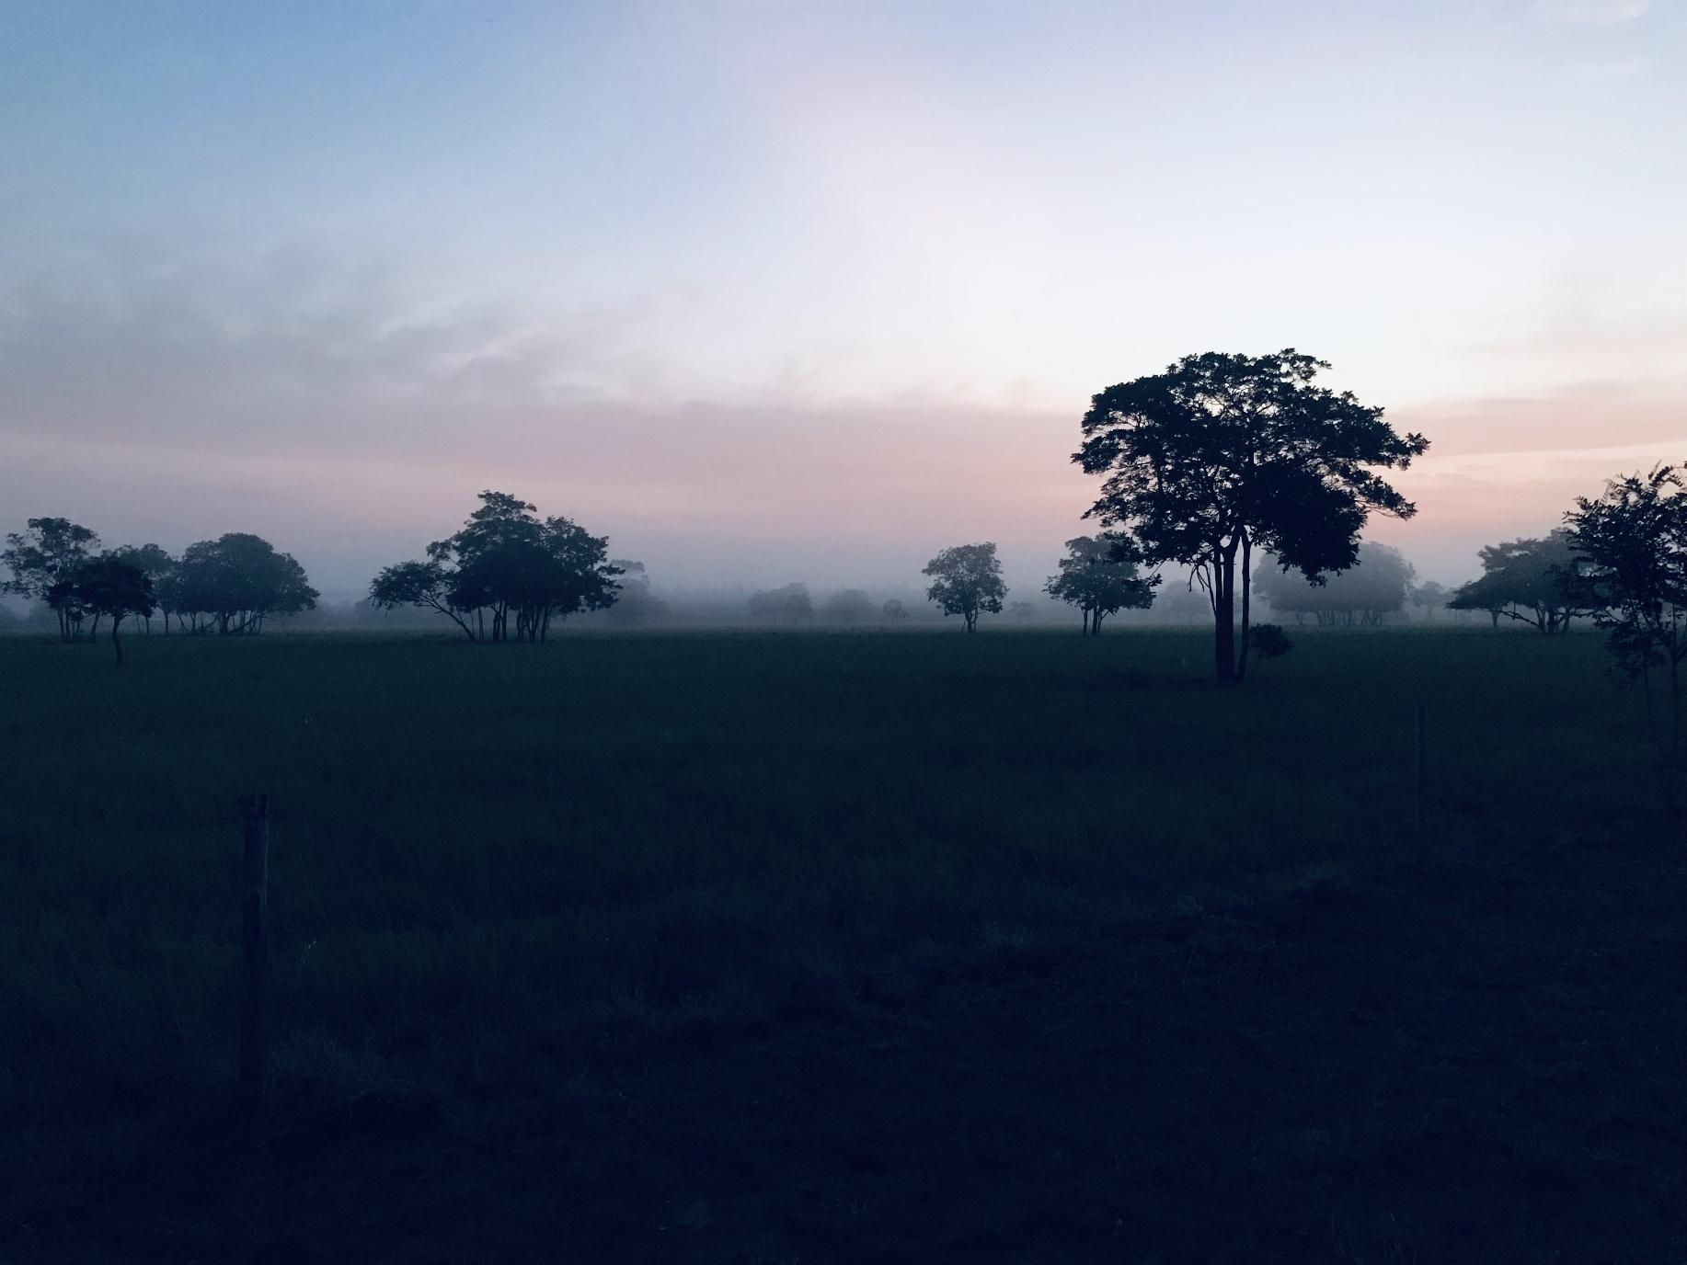
SEÑALA LAS FIGURAS LITERARIAS PRESENTES EN LOS SIGUIENTESESCRITOS:
Escrito 1: Epíteto, Ironía.
Ese sapo verde
Se esconde y se pierde;
Así no lo besa
Ninguna princesa.
Porque con un beso
Él se hará princeso
O príncipe guapo;
¡y quiere ser sapo!
No quiere reinado,
Ni turno dorado,
Ni enorme castillo,
Ni manto amarillo.
Tampoco lacayos
Ni tres mil vasallos
Quiere ver la luna
Desde la laguna.

Slide 31

ESCRITO 2: Antítesis
Del huerto ( Quelentaron )
|
Ayer fue tarde, toda la tarde,
Te esperaba no venias, harto no venias,
Tu andabas haciendo aoler las cosas,
Tu vendrías al huerto y hace tanto huerto que te espero,
||
La tarde se hizo noche, no me acuerdo donde,
Y tuve miedo de andar toda tu ausencia solo,
Y fue la tarde de volver al olvido
Y fue la hora de demandar tu cariño
Y me hice noche en el huerto
Y de entonces que ando noche tu recuerdo
|||
Puedo decir febrero ahora,
Puedo mirara el infierno ahora,
Puedo pensar tu nombre ahora
Y todo me pone un temblor en las entrañas
Como ves con el tiempo todo cambia…

Slide 32
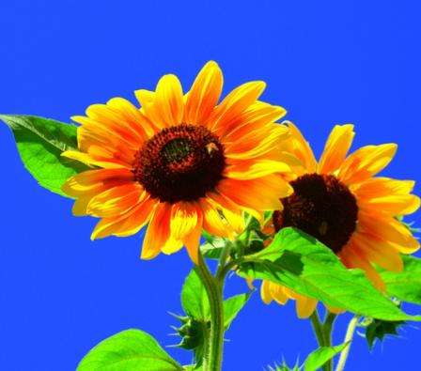
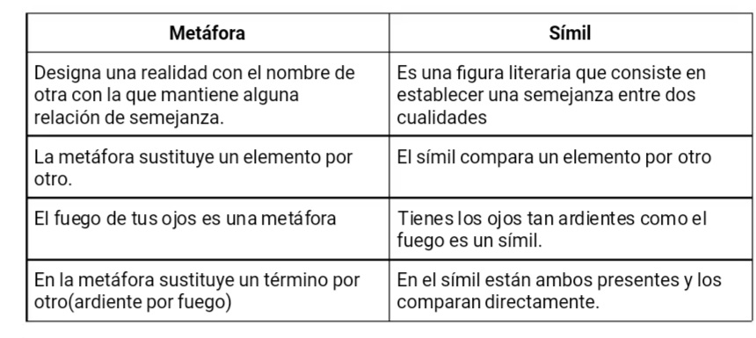
¿Cual es la diferencia entre metáfora y símil?

Slide 33
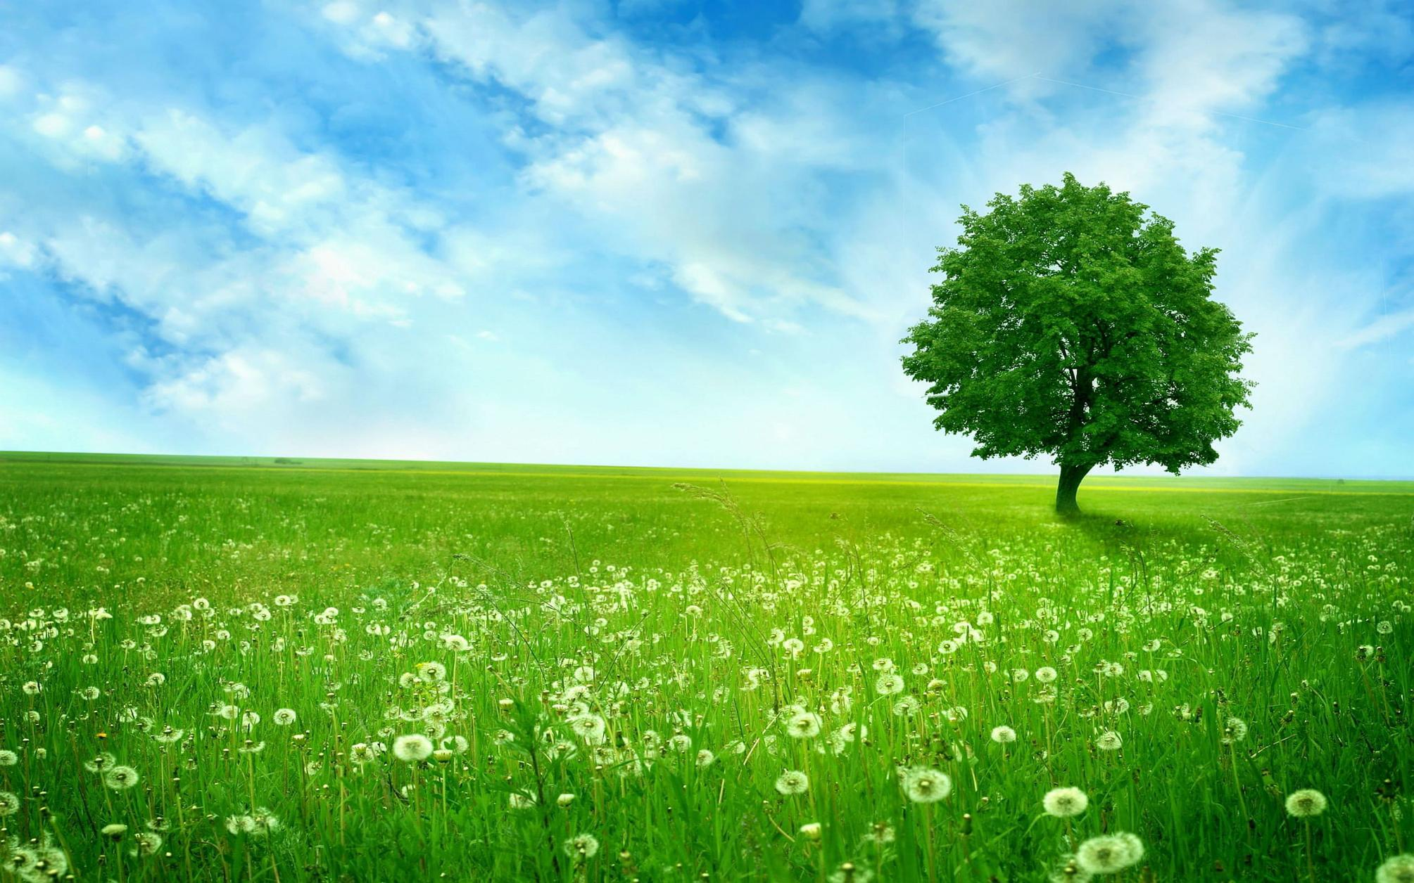
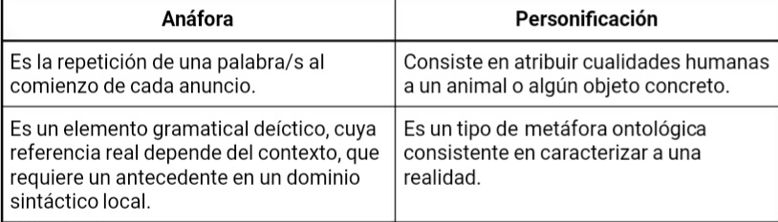
Que diferencia existe entre personificación y anáfora?

Slide 34
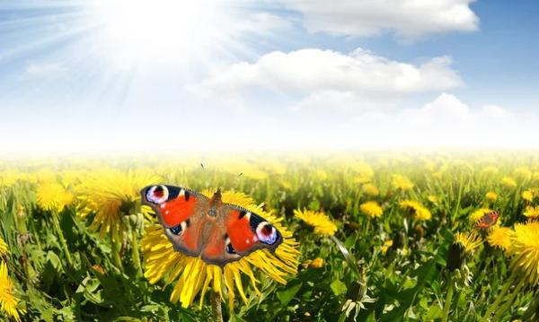
Del poema “DEL HUERTO” del ejercicio 1,responde las siguientes preguntas:
¿Cuál es la figura literaria predominante en los tres primeros versos de poema ?
Anterior
• Metáfora
• Hipérbaton
Comparación
Hipérbole
¿Cuál es la figura literaria predominante en todo el poema anterior?
Anterior:
a) anáfora
b) Hipérbaton
c) epíteto
d) personificación

Slide 35

¿Cual de las siguientes alternativas resume de mejor manera el contenido de la primera estrofa del poema anterior: La angustia de alguien?
A) Porque su amor no es correspondido.
B) Ya que ama demasiado y eso le duele.
C) Que desea que su amor llegue a la cita.
D) Quien siente que ha sido engañado por su amor.​
¿Cual de las siguientes alternativas resume de mejor manera el contenido de la segunda estrofa del poema anterior: El sufrimiento de alguien?
A) Ya que tiene que olvidar a su amor.
B) Porque tiene que irse del lugar donde está su amor.
C) Que tiene miedo de volver a enamorarse.
D) Cuando el amor es muy fuerte.

Slide 36
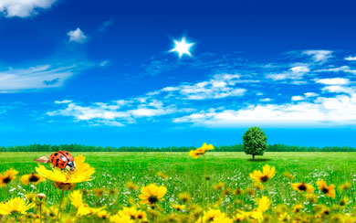
- Cuál de las siguientes alternativas resume el contenido de la tercera es
poema anterior:
a) El amor ha vuelto a la vida del hablante del poema.
B) Ha pasado el tiempo y el hablante está olvidando a su gran amor
c) El hablante tiene una gran depresión porque no puede olvidar
amor.
D) El hablante reclama por los sufrimientos que pasa en su vida​

Slide 37
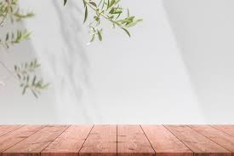
Responde las siguientes preguntas con base al texto:
Eres un arco iris de múltiples colores, tu Valparaíso, “puerto principal”, tus mujeres son blancas margaritas todas ellas arrancadas de tu mar. Al mirarte de Playa Ancha, “lindo puerto”, allí se ven las naves al salir y al entrar. El marino te canta esta canción y yo sin ti no vivo: “Puerto de mi amor”. […] “La joya del Pacífico” te llaman los marinos y yo te llamo “Encanto” como Viña del Mar.
La expresión: …Eres un arco iris de múltiples colores, tu Valparaíso, puerto principal,… se refiere simbólicamente a que Valparaíso es:
Un puerto oscuro donde llueve mucho.
b) Un lugar enorme y cercano a la playa.
C) Un sitio bello por el colorido de sus casas y lugares.
D) Una zona donde se pueden ver muchos pintores que trabajan una gran variedad de colores

Slide 38

Según lo leído podemos concluir que este texto se puede resumir como:
■Una gran comparación
■ Una metáfora
■Una hipérbole
■ Una antítesis
La expresión ennegrecida:” tus mujeres son blancas margaritas”… corresponde la figura literaria:
● Comparación
●Antítesis
●Hipérbole
●Metáfora​

Slide 39
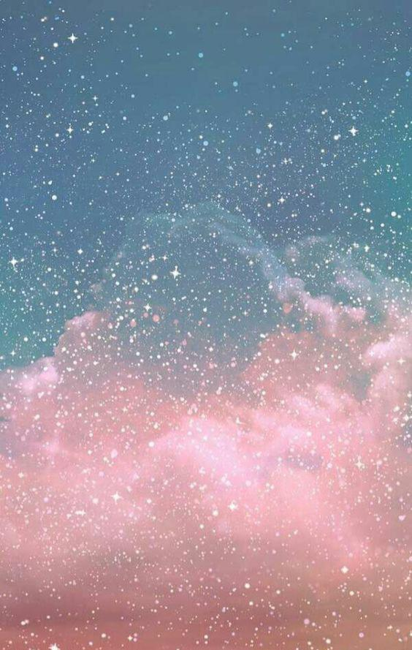
Explica por que razón son importantes las figuras literarias para la literatura y la poesía .
Fuera del lenguaje cotidiano, donde más ejemplos encontramos de figura retórica es en la literatura. Especialmente la poesía es el género rey que más recurre a ella.
La razón es sencilla: dentro de un verso el poeta debe expresar mucho más que palabras. El resto de géneros literarios no se quedan atrás, sobre todo, por la riqueza que supone para el lenguaje. La figuras retóricas posibilitan al escritor expresar emociones que impacten en la sensibilidad del lector.

Slide 40

Escribe a continuación una sentencia de tu propia invención
Como tela de araña, son las leyes que prende a las moscas
Y no al milano.
Camarón que se duerme, se lo lleva la corriente .
A cada puerco, le viene su noche buena .
Al rey muerto, rey puesto

Slide 41

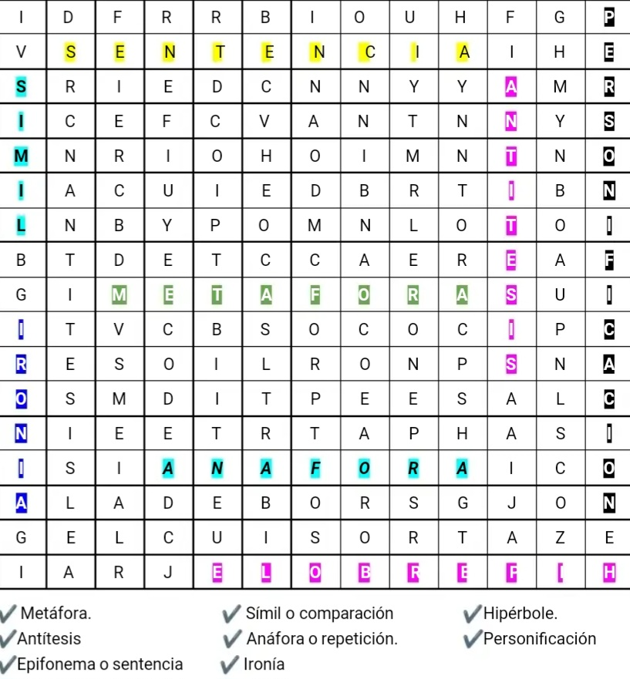
Resuelve la siguiente sopa de letras en donde deberás encontrar a las principales figuras literarias

Slide 42
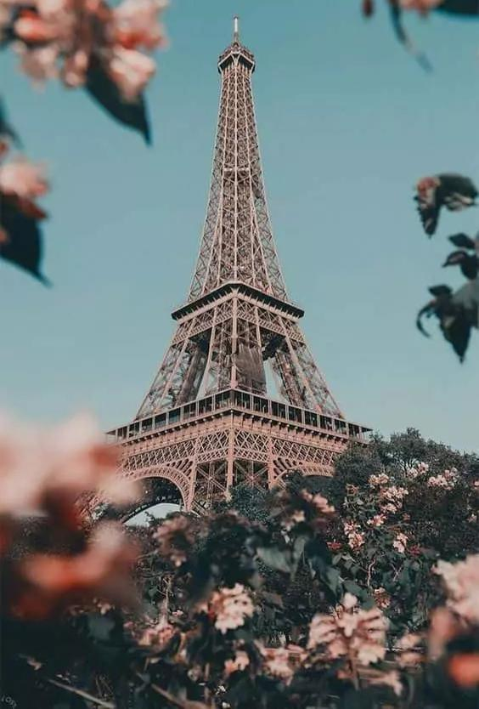
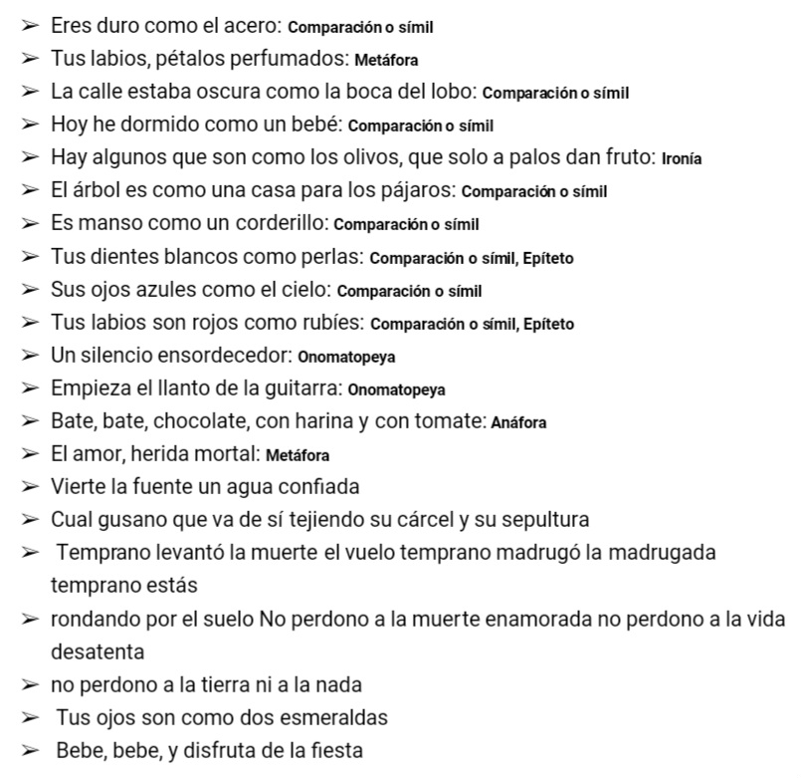
Indica las figuras literarias de cada uno de los siguientes escritos:

Slide 43
